Slide 1
THÂN MẾN CHÀO CÁC EM HỌC SINH ĐẾN VỚI BÀI HỌC MỚI

Slide 2
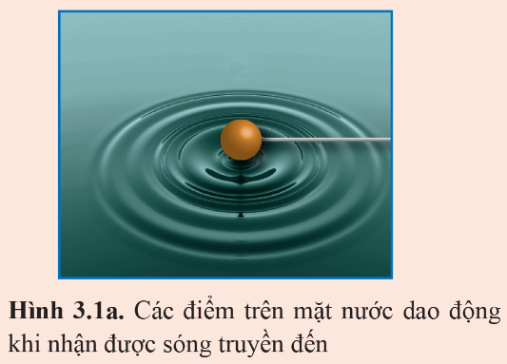
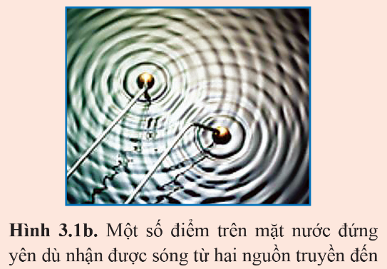
KHỞI ĐỘNG
Một quả cầu chạm nhẹ mặt nước thì khi quả cầu dao động, mỗi điểm trên mặt nước sẽ dao động khi nhận được sóng truyền đến (hình 3.1a)
Những khi cho hai quả cầu chạm mặt nước và dao động đồng thời thì lại có những điểm đứng yên dù nhận được sóng từ hai nguồn truyền đến (hình 3.1b)
Tại sao có những điểm đứng yên đó?

Slide 3

BÀI 3
GIAO THOA SÓNG

Slide 4

NỘI DUNG BÀI HỌC
1
Sự giao thoa của hai sóng mặt nước
2
Giao thoa sóng

Slide 5
I
SỰ GIAO THOA CỦA HAI SÓNG MẶT NƯỚC

Slide 6

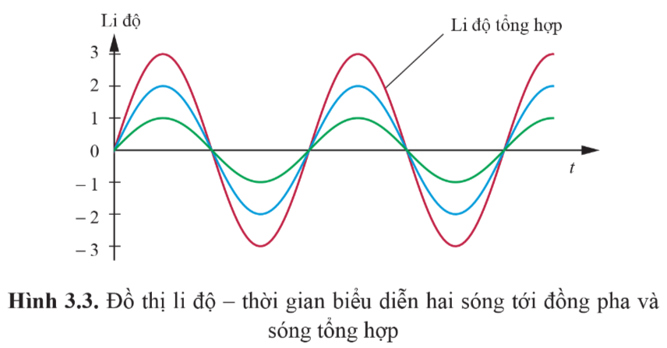
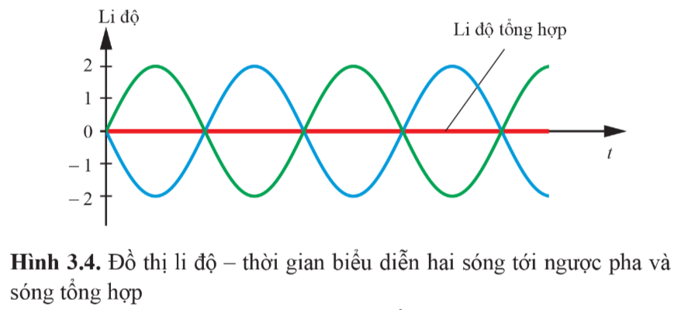
1. Sự tạo thành vân giao thoa
THẢO LUẬN
Hãy giải thích kết quả xác định li độ tổng hợp trên các đồ thị hình 3.3 và hình 3.4
Nêu điều kiện để quan sát được vân giao thoa.

Slide 7
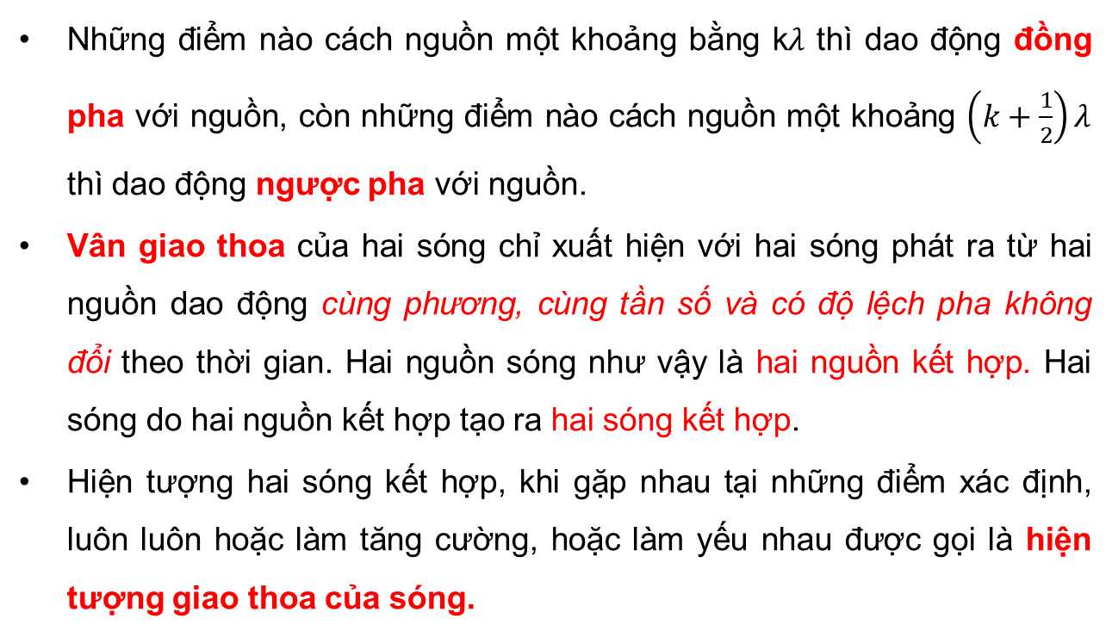
Những điểm nào cách nguồn một khoảng bằng k$λ$ thì dao động đồng pha với nguồn, còn những điểm nào cách nguồn một khoảng $\left(k+\frac{1}{2}\right)λ$ thì dao động ngược pha với nguồn.
Vân giao thoa của hai sóng chỉ xuất hiện với hai sóng phát ra từ hai nguồn dao động cùng phương, cùng tần số và có độ lệch pha không đổi theo thời gian. Hai nguồn sóng như vậy là hai nguồn kết hợp. Hai sóng do hai nguồn kết hợp tạo ra hai sóng kết hợp.
Hiện tượng hai sóng kết hợp, khi gặp nhau tại những điểm xác định, luôn luôn hoặc làm tăng cường, hoặc làm yếu nhau được gọi là hiện tượng giao thoa của sóng.

Slide 8
2. THÍ NGHIỆM KIỂM TRA
Dụng cụ
hai quả cầu nhỏ gắn với cần rung của máy phát tần số;
khay chứa nước có đáy trong suốt;
đèn;
gương phẳng;
màn chiếu.

Slide 9
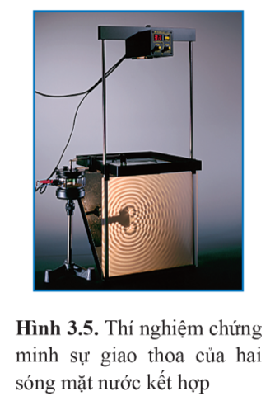
2. THÍ NGHIỆM KIỂM TRA
TIẾN HÀNH
Bước 1: Hai quả cầu nhỏ được đặt tiếp xúc với hai điểm trên mặt nước chứa trong khay.
Bước 2: Lắp đặt đèn và gương phẳng sao cho ánh sáng chiếu qua khay nước được gương phương chiếu hắt lên màn (hình 3.5)

Slide 10
2. THÍ NGHIỆM KIỂM TRA
TIẾN HÀNH
Bước 3: Bật máy phát âm tần cho cần rung hoạt động, vị trí mặt nước tiếp xúc với hai quả cầu trở thành hai nguồn sóng cùng tần số.
Bước 4: Vẽ lại hình ảnh các vòng sóng nước quan sát thấy trên màn. Xác định bước sóng do hai nguồn phát ra.
Bước 5: Đánh dấu các điểm giao thoa giữa gợn lõm của sóng từ nguồn 1 với gợn lồi của sóng từ nguồn 2. Xác định khoảng cách từ hai nguồn đến mỗi điểm này của đường k = 0 và đối chiếu với công thức. Thực hiện tương tự với các điểm đứng yên khác.
Bước 6: Thay đổi tần số của một trong hai nguồn và quan sát hiện tượng.

Slide 11


Câu hỏi 1 (SGK – tr50)
Biết bước sóng là khoảng cách giữa đỉnh hai gợn lồi hoặc đỉnh hai gợn lõm liên tiếp trên cùng một phương truyền sóng. Hãy nêu cách xác định bước sóng do hai nguồn phát ra trên hình 3.6.
Vẽ lại hình ảnh các vòng sóng nước trên màn quan sát.
Xác định bước sóng do nguồn phát ra bằng khoảng cách giữa hai đỉnh hai gợn sóng lồi liên tiếp.

Slide 12

Đánh dấu các điểm giao nhau giữa các gợn lồi của hai sóng. Đo khoảng cách từ mỗi nguồn đến ba điểm đã đánh dấu.
Quan sát để kiểm tra những điểm này có dao động với biên độ lớn hơn các điểm lân cận không. Đồng thời tính hiệu khoảng cách từ hai nguồn đến mỗi điểm này có bằng nguyên lần bước sóng không.
Câu hỏi 2 (SGK – tr51)
Dùng bút chì vẽ đường nối các điểm giao nhau giữa các gợn lồi hoặc của các gợn lõm của hai nguồn sóng trên Hình 3.6 và đối chiếu kết quả với công thức (3.1).

Slide 13


Câu hỏi 3 (SGK – tr51)
Quan sát hình ảnh mặt nước thu được trên màn khi thay đổi tần số dao động của một quả cầu thì không còn thấy các điểm dao động cực đại và cực tiểu nằm trên các đường xác định nữa. Vậy điều kiện để quan sát được hệ vân giao thoa là gì?
Khi thay đổi tần số của một trong hai nguồn thì không thu được hệ vân giao thoa nữa. Vì lúc này, hai nguồn không cùng tần số nên hai sóng không còn là sóng kết hợp để đảm bảo điều kiện xảy ra hiện tượng giao thoa.

Slide 14
KẾT LUẬN
Chỉ khi sóng xuất phát từ hai nguồn kết hợp, ta mới có thể thấy được hệ vân giao thoa trên mặt nước như đã dự đoán.
Điều kiện để có hiện tượng giao thoa sóng là hai sóng phải xuất phát từ hai nguồn dao động có cùng tần số, cùng phương dao động và có độ lệch pha không đổi theo thời gian.

Slide 15
II
GIAO THOA ÁNH SÁNG

Slide 16

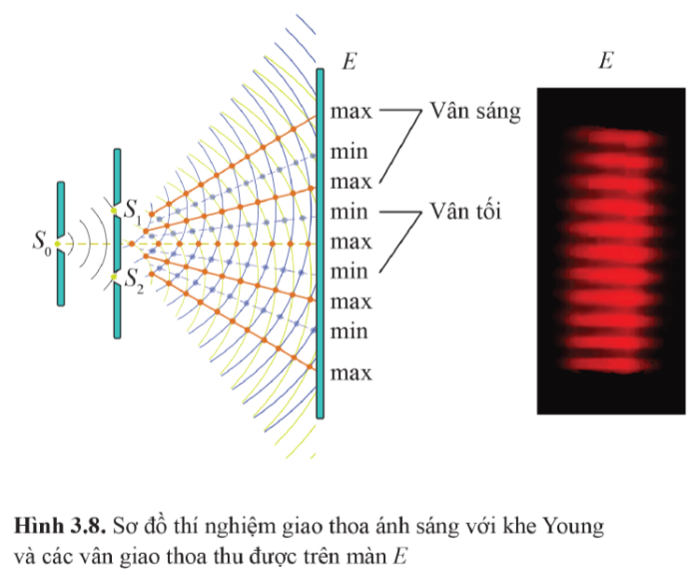
Quan sát hình ảnh và trả lời câu hỏi
Hãy tóm tắt cách bố trí thí nghiệm.
Hãy mô tả kết quả quan sát của thí nghiệm.
Trong thí nghiệm trên, nếu thay nguồn sáng laze trên bằng nguồn phát ánh sáng trắng thì vạch sáng trung tâm và dải màu hai bên có màu gì?

Slide 17





LA BÀN DIỆU KỲ

Slide 18


Câu hỏi 1: điều kiện để có giao thoa sóng là
A. hai sóng chuyển động ngược chiều giao nhau
C. hai sóng có cùng bước sóng giao nhau
B. hai sóng cùng tần số và có độ lệch pha không đổi giao nhau
B. hai sóng cùng tần số và có độ lệch pha không đổi giao nhau
D. hai sóng có cùng biên độ, cùng tốc độ giao nhau

Slide 19
Câu hỏi 2: Hai nguồn kết hợp là hai nguồn có
A. cùng biên độ
C. cùng pha ban đầu
B. cùng tần số
D. cùng tần số và hiệu số pha không đổi theo thời gian
D. cùng tần số và hiệu số pha không đổi theo thời gian

Slide 20
Câu hỏi 3: Trong các thí nghiệm sau đây, thí nghiệm nào có thể sử dụng để thực hiện việc đo bước sóng ánh sáng?
A. Thí nghiệm tán sắc ánh sáng của Niu-tơn
C. Thí nghiệm giao thoa với khe Young
C. Thí nghiệm giao thoa với khe Young
B. Thí nghiệm tổng hợp ánh sáng trắng
D. Thí nghiệm về ánh sáng đơn sắc

Slide 21





Câu hỏi 4: Chỉ ra công thức đúng để tính khoảng vân
A. $i=\frac{λD}{a}$
A. $i=\frac{λD}{a}$
C. $i=\frac{aD}{λ}$
B. $i=\frac{λa}{D}$
D. $i=\frac{a}{λD}$

Slide 22
Câu hỏi 5: Trong thí nghiệm tạo vân giao thoa sóng trên mặt nước, người ta dùng nguồn dao động có tần số 100Hz và đo được khoảng cách giữa hai vân tối liên tiếp nằm trên đường nối hai tâm dao động là 4mm. Tốc độ sóng trên mặt nước là bao nhiêu?
A. v = 0,2m/s
C. v = 0,6m/s
B. v = 0,4m/s
D. v = 0,8m/s
D. v = 0,8m/s

Slide 23

Luyện tập 1 (SGK – tr50)
Điểm M nằm cách đều hai nguồn sóng cùng tần số 90 Hz thì có thuộc hệ vân giao thoa của hai sóng đó không?
Luyện tập 2 (SGK – tr52)
Trong một thí nghiệm giao thoa ánh sáng với khe Young, người ta đo được khoảng cách từ vân trung tâm đến vân sáng thứ mười là 4,0 mm. Ở vị trí cách vân trung tâm 1,0 mm sẽ là vân sáng hay tối?

Slide 24

Trả lời luyện tập 1
Điểm M có thuộc hệ vân giao thoa của hai sóng. Khi đó điểm M nằm trên đường trung trực của đoạn nối hai nguồn sóng.
Nếu hai nguồn dao động cùng pha thì M dao động với biên độ cực đại.
Nếu hai nguồn dao động ngược pha thì M dao động với biên độ cực tiểu.

Slide 25

Trả lời luyện tập 2
Từ vân sáng trung tâm đến vân sáng thứ mười sẽ có 10 khoảng vân nên khoảng vân i = 0,4 mm.
Vậy ở vị trí cách vân trung tâm 1,0 mm sẽ là vị trí vân tối thứ 3.
Tài liệu được chia sẻ bởi Website VnTeach.Com
https://www.vnteach.com

Slide 26
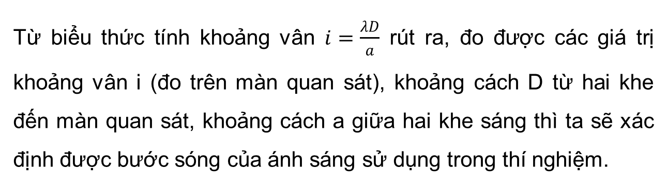
VẬN DỤNG
Vận dụng (SGK – tr53)
Nêu phương án xác định bước sóng ánh sáng bằng thí nghiệm giao thoa với khe Young.
Từ biểu thức tính khoảng vân $i=\frac{λD}{a}$ rút ra, đo được các giá trị khoảng vân i (đo trên màn quan sát), khoảng cách D từ hai khe đến màn quan sát, khoảng cách a giữa hai khe sáng thì ta sẽ xác định được bước sóng của ánh sáng sử dụng trong thí nghiệm.

Slide 27
HƯỚNG DẪN VỀ NHÀ
Xem lại kiến thức đã học ở bài 3
Hoàn thành các bài tập trong Sách bài tập Vật lí 11
Xem trước nội dung Bài 4. Sóng dừng

Slide 28
BÀI HỌC KẾT THÚC, CẢM ƠN CÁC EM!

